Slide 1
স্বা গ ত ম

Slide 2
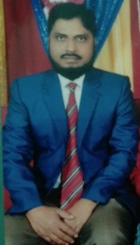
শিক্ষক পরিচিতি
মোহাম্মদ নজরুল ইসলাম
সহকারী অধ্যাপক
সমাজকর্ম বিভাগ
সৈয়দ বজলুল হক কলেজ
বাইশারী, বরিশাল

Slide 3
পাঠ পরিচিতি
সমাজকর্ম দ্বিতীয় পত্র একাদশ - দ্বাদশ শ্রেণি
তৃতীয় অধ্যায়
সামাজিক সমস্যা সমাধানে সমাজকর্মের অনুশীলন

Slide 4
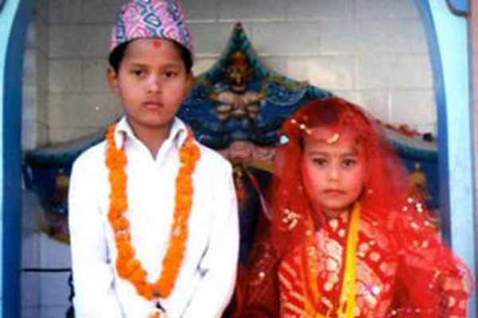
পূর্ব জ্ঞান যাচাই

Slide 5
পাঠ ঘোষণা
বাল্যবিবাহের ধারণা , কারণ ও প্রভাব

Slide 6
শিখনফল
পাঠশেষে শিক্ষার্থীরা--------
১।বাল্যবিবাহের ধারণা ব্যাখ্যা করতে পারেবে।
২।বাল্যবিবাহের কারন বলতে পারবে।
৩।বাল্যবিবাহের প্রভাব সমূহ বর্ণনা করতে পারবে।

Slide 7
বাল্যবিবাহের ধারণা
সাধারনত -বয়সঃসন্ধিকাল অতিক্রম হওয়ার পূর্বে যে বিবাহ সংগঠিত হয় তাকে বাল্য বিবাহ বলে ।
বাল্যবিবাহ বলতে ঐসব বিবাহকে বোঝায় যেখানে বর-কনের যেকোনো একজন শিশু। সুতারাং আইন অনুযায়ী মেয়েদের বিবাহের সর্বনিম্ন বয়স ১৮ এবং ছেলেদের ২১ বছর।এর পূর্বে ছেলে বা মেয়ের বিবাহ হলে তা বাল্য বিবাহ হিসেবে বিবেচিত হয়।

Slide 8
চিত্রের সাহায্যে বাল্যবিবাহের কারণ বুঝতে চেষ্টা করি

Slide 9
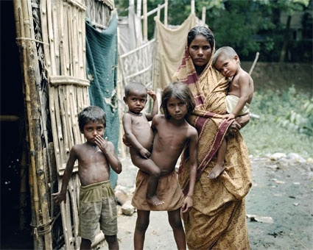

Slide 10
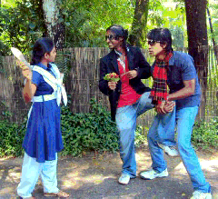

Slide 11
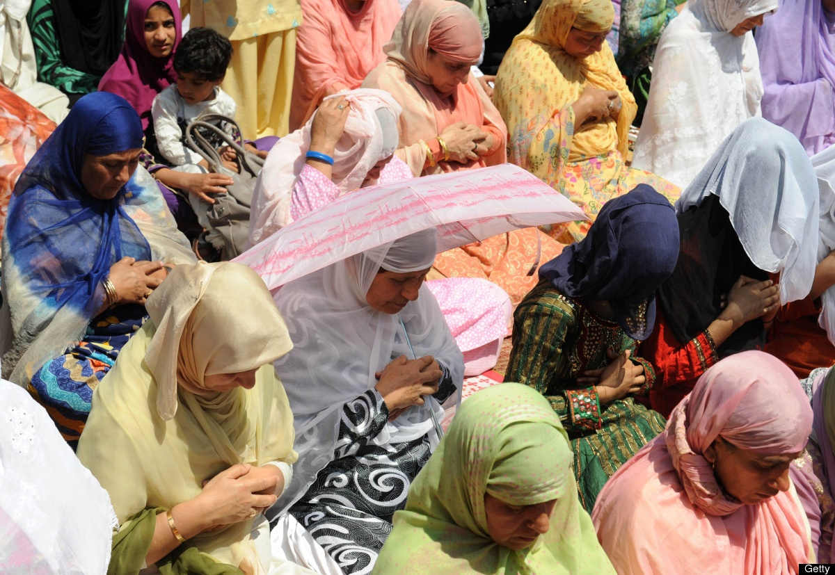

Slide 12
বাল্য বিবাহের কারন
১। দারিদ্র্য ।
২। নিরাপত্তাহীনতা ।
৩। ধর্মীয় মূ্ল্যবোধ ।
৪। সামাজিক ঐতিহ্য ।
৫। কন্যাদায়গ্রস্থতা ।
৬। অজ্ঞতা ও অসচেতনতা ।
৭। অশিক্ষা বা শিক্ষাহীনতা ।
৮। জনসংখ্যা বৃদ্ধি সমস্যা ।
৯। অল্পবয়সে যৌবনপ্রাপ্ত হওয়া ।

Slide 13
বাল্যবিবাহের প্রভাব

Slide 14
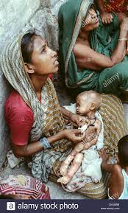

Slide 15
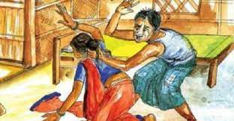

Slide 16
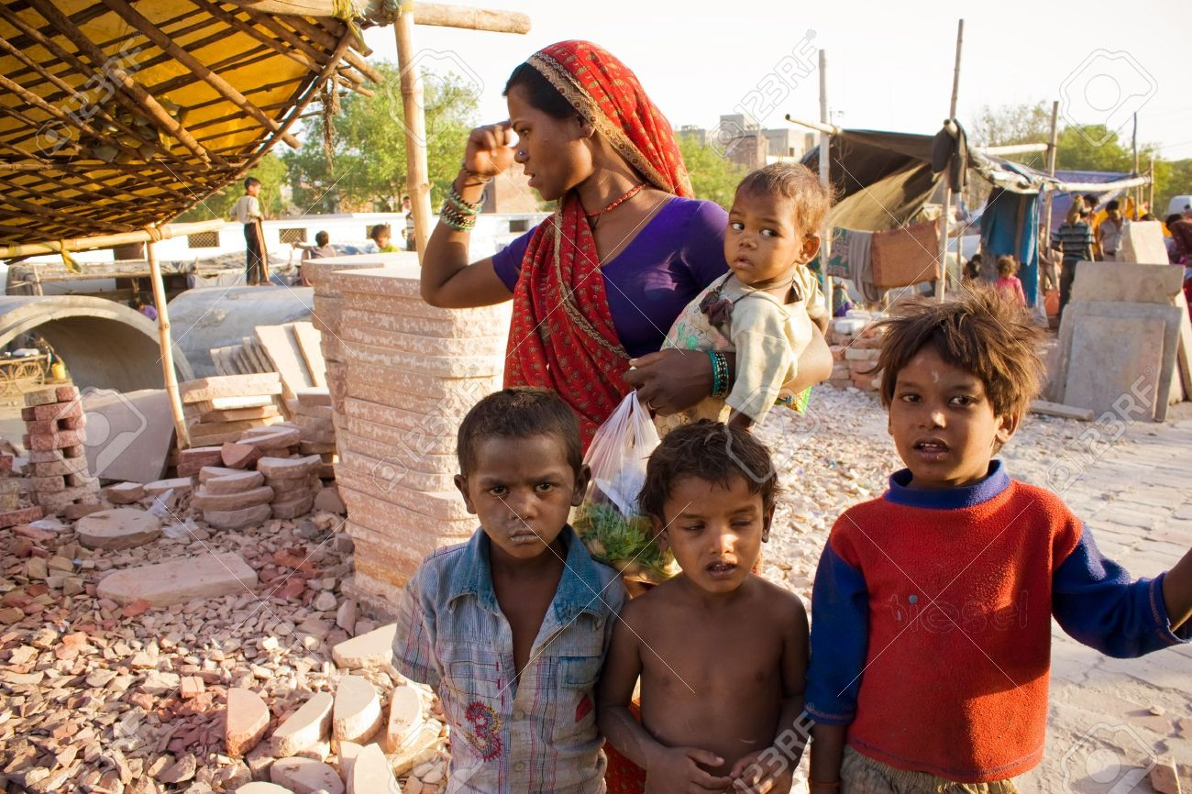

Slide 17
এক নজরে বাল্য বিবাহের প্রভাব
১। দারিদ্র্য
২। স্বাস্থ্যহীনতা
৩। মাতৃমৃত্যু হার বৃদ্ধি
৩। নারী নির্জাতন
৪। জনসংখ্যা বৃদ্ধি
৫। পারিবারিক কলহ
৬। নারী শিক্ষার হার হ্রাস
৭। পুরুষের উপর নির্ভরশীলতা বৃদ্ধি
৮। নারীর ক্ষমতাযনে প্রতিবন্ধকতা

Slide 18
একক কাজ
১। বাংলাদেশে মেয়েদের সর্বনিম্ন বিয়ের বয়স কত?
ক) ১২ খ) ১৫ গ) ১৮ ঘ) ২১
২। বাল্যবিবাহের কারণে নারীর কোন ব্যক্তিগত সমস্যা দেখা দিতে পারে ?
ক) মাদকাসক্তি খ) স্বাস্থ্যহীনতা
গ) অপরাধ প্রবনতা ঘ) বেকারত্ব

Slide 19
দলীয় কাজ
বাল্যবিবাহের কারণগুলো লিখ।

Slide 20
মুল্যায়ন
১। বাংলাদেশে পুরুষের বিবাহের সর্বনিম্ন বয়স কত ?
ক) ১২ খ) ১৫ গ) ১৮ ঘ) ২১
২। বাল্যবিবাহের ফলে পুরুষের উপর নারীর নির্ভরশীলতার ক্ষেত্রে কী ঘটে ?
ক) নির্ভরশীলতা বাড়ে খ) নির্ভরশীলতা কমে
গ) কমেওনা , বাড়েও না ঘ) কোন প্রভাব নেই

Slide 21
বাড়ির কাজ
বাংলাদেশে বাল্যবিবাহের পরিস্থিতি
ও বাল্যবিবাহ প্রতিরোধে সমাজকর্মির ভূমিকা

Slide 22
আগামী ক্লাস
সমাজকর্ম দ্বিতীয় পত্র
দ্বিতীয় অধ্যায়
অটিজমের ধারণা ও প্রভাব

Slide 23
সহায়ক গ্রন্থাবলী
১।সমাজকর্ম প্রথম পত্র--একাদশ ও দ্বাদশ শ্রেণি-
ড. মোঃ আবদুর রাজ্জাক
২। সমাজকর্ম প্রথম পত্র---একাদশ ও দ্বাদশ শ্রেণি-
মাহফুজুর রহমান সরকার
৩। সমাজকর্ম প্রথম পত্র--একাদশ ও দ্বাদশ শ্রেণি-
প্রফেসর মোঃ আতিকুর রহমান

